Slide 1
数字电路与逻辑设计实验
计算机学院
黄倩怡
2023-2024学年第二学期

Slide 2
实验4 组合逻辑电路分析与设计
1. 将四位二进制码B₃B₂B₁B₀码转换为四位循环码G₃G₂G₁G₀。
B₃
G₃
B₂
G₂
输入二进制码
转换电路
输出循环码
B₁
G₁
B₀
G₀
自行设计

Slide 3
输入
输出
B₃ | B₂ | B₁ | B₀
0 | 0 | 0 | 0
0 | 0 | 0 | 1
0 | 0 | 1 | 0
0 | 0 | 1 | 1
0 | 1 | 0 | 0
0 | 1 | 0 | 1
0 | 1 | 1 | 0
0 | 1 | 1 | 1
1 | 0 | 0 | 0
1 | 0 | 0 | 1
1 | 0 | 1 | 0
1 | 0 | 1 | 1
1 | 1 | 0 | 0
1 | 1 | 0 | 1
1 | 1 | 1 | 0
1 | 1 | 1 | 1
G₃ | G₂ | G₁ | G₀
0 | 0 | 0 | 0
0 | 0 | 0 | 1
0 | 0 | 1 | 1
0 | 0 | 1 | 0
0 | 1 | 1 | 0
0 | 1 | 1 | 1
0 | 1 | 0 | 1
0 | 1 | 0 | 0
1 | 1 | 0 | 0
1 | 1 | 0 | 1
1 | 1 | 1 | 1
1 | 1 | 1 | 0
1 | 0 | 1 | 0
1 | 0 | 1 | 1
1 | 0 | 0 | 1
1 | 0 | 0 | 0
根据实验要求：
列出输入端与输出端；
列出输出端口与输入端口对应的逻辑状态，形成描述逻辑的真值表；
由真值表生成逻辑表达式；
由逻辑表达式得到逻辑图；
根据逻辑图搭建验证电路。

Slide 4
实验4 组合逻辑电路分析与设计
2.手动测试
使用实验箱上的模拟开关作为电路的4位二进制码的输入
B₃
G₃
B₂
G₂
输入二进制码
转换电路
输出循环码
B₁
G₁
B₀
G₀

Slide 5
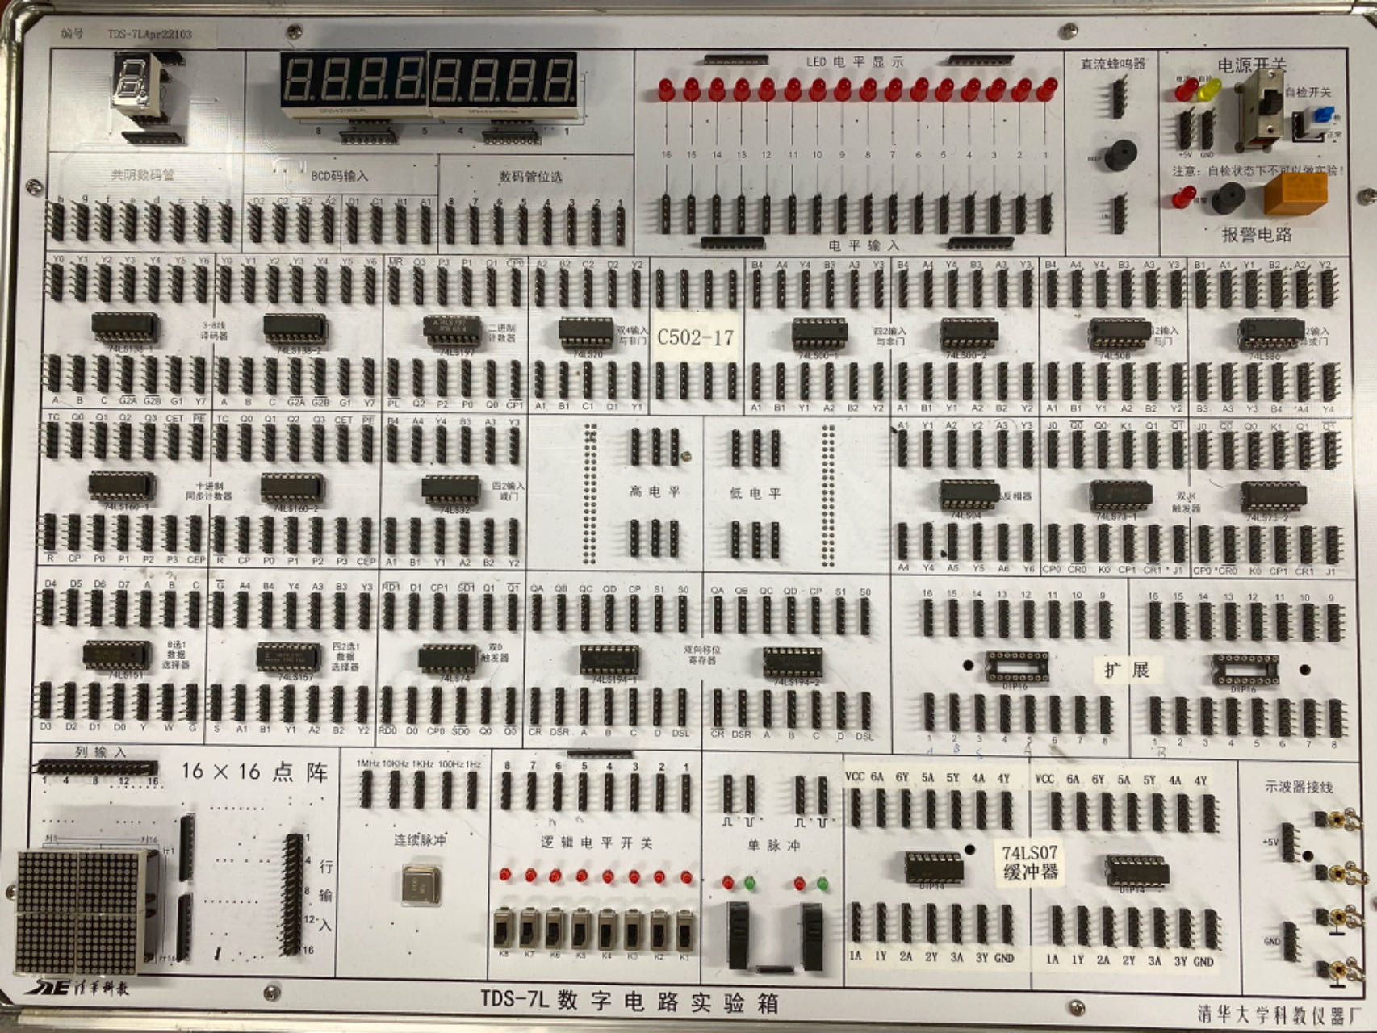

Slide 6
Q_{D} | Q_{C} | Q_{B} | Q_{A}
0 | 0 | 0 | 0
0 | 0 | 0 | 1
0 | 0 | 1 | 0
0 | 0 | 1 | 1
0 | 1 | 0 | 0
0 | 1 | 0 | 1
0 | 1 | 1 | 0
0 | 1 | 1 | 1
1 | 0 | 0 | 0
1 | 0 | 0 | 1
1 | 0 | 1 | 0
1 | 0 | 1 | 1
1 | 1 | 0 | 0
1 | 1 | 0 | 1
1 | 1 | 1 | 0
1 | 1 | 1 | 1
实验4 组合逻辑电路分析与设计
3. 使用74LS197构成的16进制计数器输出作为代码转换电路的输入信号
接0-1显示器
Q_{D}
Q_{C}
Q_{B}
Q_{A}
CP₁
74LS197
LD
1
1
Cr
CP₀
手动单步脉冲

Slide 7
3. 静态测试
接0-1显示器
G₃
G₂
G₁
G₀
转换电路
B₃
B₂
B₁
B₀
CP_{B}
Q_{D}
Q_{C}
Q_{B}
Q_{A}
74LS197
LD
1
1
Cr
CP_{A}
手动单步脉冲

Slide 9
4. 动态测试
接示波器
G₃
G₂
G₁
G₀
转换电路
B₃
B₂
B₁
B₀
CP_{B}
Q_{D}
Q_{C}
Q_{B}
Q_{A}
74LS197
LD
1
1
Cr
CP_{A}
(接函数发生器）连续脉冲（10KHz）

Slide 10
实验4 组合逻辑电路分析与设计
电路故障排除：
（1）电源、接地是否正确。
（2）断线或接触不稳的判断。
（3）线路连接错误。
（4）设计错误。

Slide 11
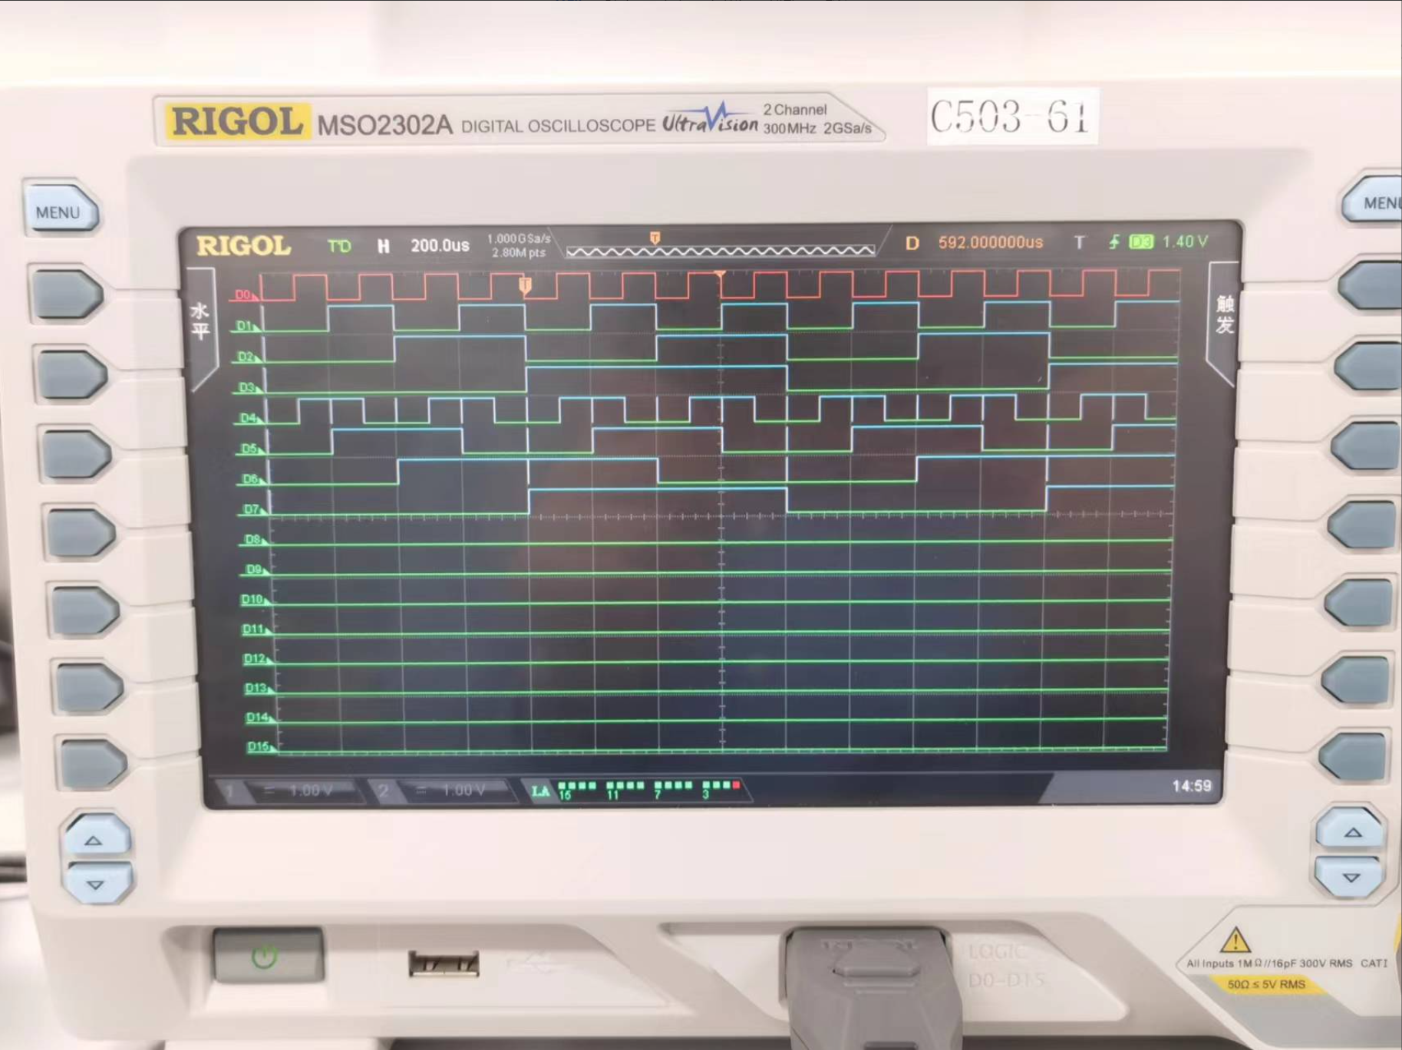
实验4 组合逻辑电路分析与设计
CP
0
0
0
0
1
0
0
0
1
1
0
0
0
1
0
0
G0
G1
G2
G3

Slide 12
思考：
格雷码转二进制
二进制转BCD
利用译码器 74LS138 实现二进制码和格雷码之间的转化
消除毛刺

Slide 13
Proteus下载链接：
https://pan.baidu.com/s/12PcrBaoUD0hgdSHzkrDmpg
提取码: 2025

